Slide 1
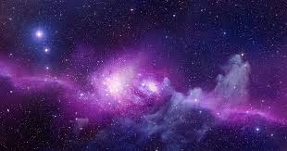

El Banco Galaxia Herrera
1.000.000
VIERNES 20 DE AGOSTO DEL 2021

